Slide 1
SD-U1-1 結構動力學｜觀念講義
結構動力基本性質及原理
整個單元的核心只在算兩個數字：週期 T（能量搬運多快）與阻尼比 ξ（能量漏掉多少）
理解導向 ‧ 五題微型例題
SD-U1-1 結構動力基本性質及原理｜觀念講義

Slide 2
TOPIC MAP
本單元四大主題 —— 全部掛在同一條因果鏈上
1
2
建模：抓對 m 與 k
自由振動與阻尼
質量必須用 m = W/g；勁度由柱端邊界條件決定（12EI/h³ 或 3EI/h³），同層並聯相加、疊層串聯取柔度。這一步錯，後面全錯。
ω_D = ω√(1−ξ²) 幾乎等於 ω —— 阻尼只改包絡線 e^(−ξωt)。由實測衰減用對數衰減率 δ 反推 ξ，是唯一的量測入口。
3
4
強迫振動：頻率比 r
多自由度與反應譜
r = Ω/ω 決定一切。外力直接作用 → DMF；支承（地動）輸入 → TR。共振時 DMF = 1/(2ξ)，r > √2 才進入隔震有效區。
N 個自由度有 N 組（T, 振態）；考場用 Rayleigh 商一分鐘估 T₁。最後拿 (T, ξ) 查反應譜換回 Sa，得到 F = m·Sa。

Slide 3
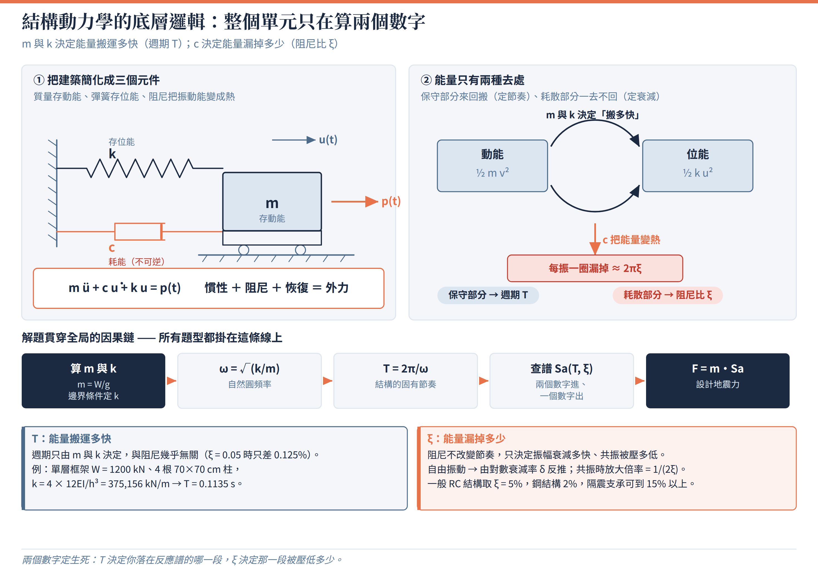
DIAGRAM · 觀念圖解 d1
為什麼整個單元只需要兩個數字？
觀念解讀
建築被簡化成三個元件：m 存動能、k 存位能、c 把振動能變成熱。
保守部分（m、k）決定能量來回搬運的節奏 → 週期 T；耗散部分（c）決定每圈漏掉多少 → 阻尼比 ξ。
所有題型都在這條鏈上：算 m、k → ω → T → 查譜 Sa(T, ξ) → F = m·Sa。
看到題目先問自己：它要 T 還是要 ξ？

Slide 4
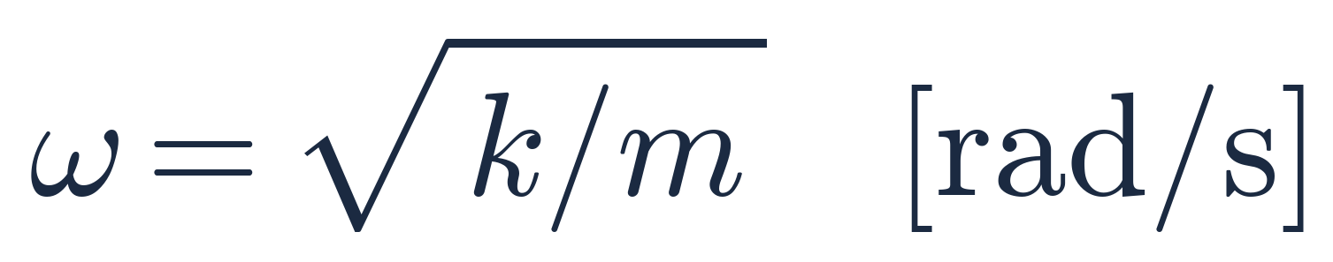
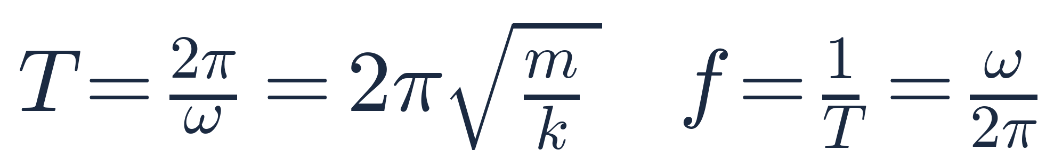
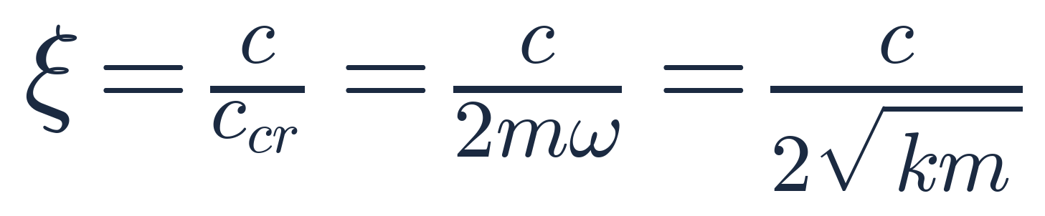
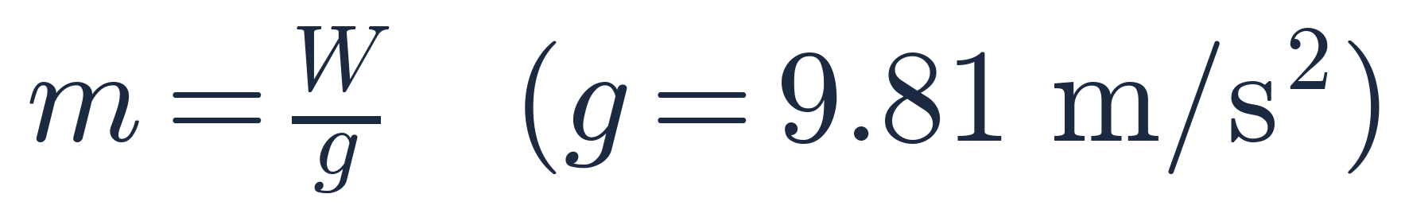
FORMULA · F1 基本量
四條定義式 —— 這一頁背熟，單元就過了一半
自然圓頻率
週期與頻率
阻尼比（無因次）
質量（最常錯的一步）
ω 的單位是 rad/s、f 是 Hz，兩者差 2π 倍 —— 寫答案前先確認題目問哪一個。ξ 是無因次比值，題目直接給 c 時要先算 c_cr。

Slide 5
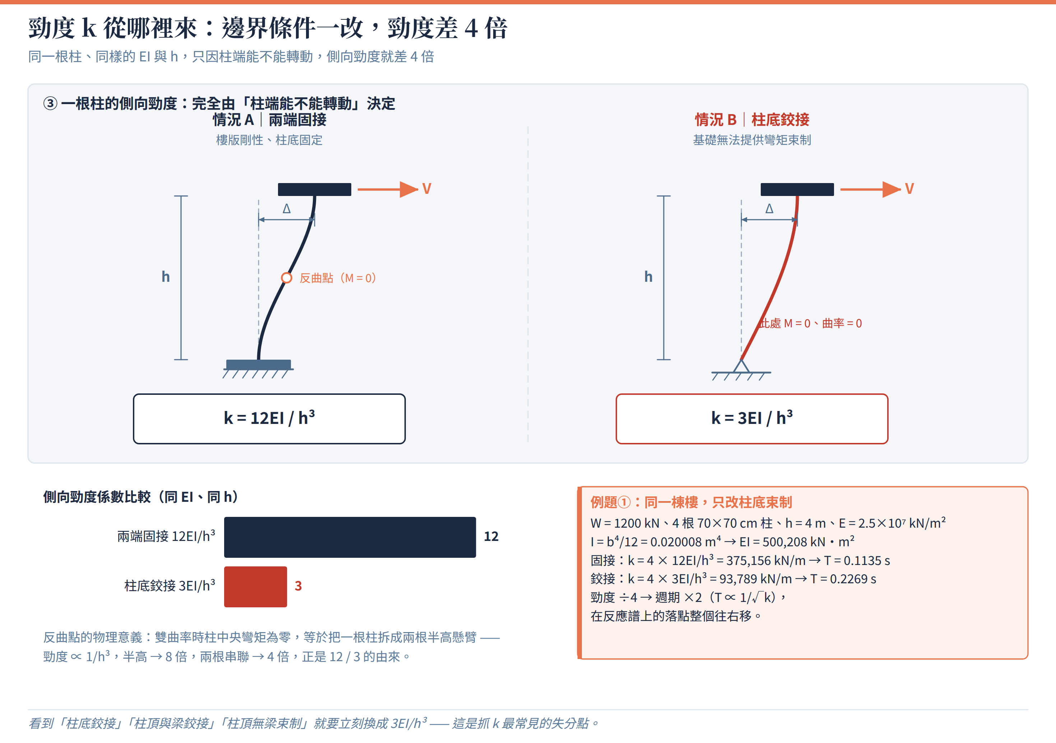
DIAGRAM · 觀念圖解 d2
勁度 k 從哪裡來？為什麼邊界條件一改就差 4 倍
觀念解讀
柱端被剛性樓版鎖住不能轉 → 雙曲率、柱中央出現反曲點（M = 0）→ k = 12EI/h³。
柱底鉸接（或柱頂無梁束制）→ 單曲率、鉸點曲率為零 → k = 3EI/h³，軟了 4 倍。
反曲點的意義：等於把一根柱拆成兩根半高懸臂，3EI/(h/2)³ = 24EI/h³，兩段串聯回到 12EI/h³。
勁度 ÷4 → 週期 ×2，因為 T ∝ 1/√k。

Slide 6
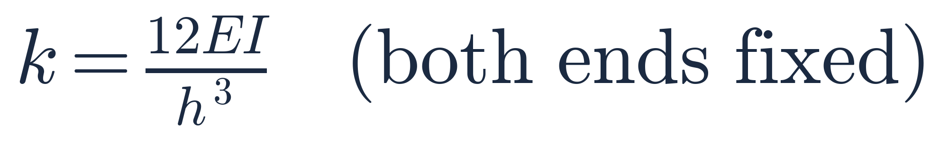
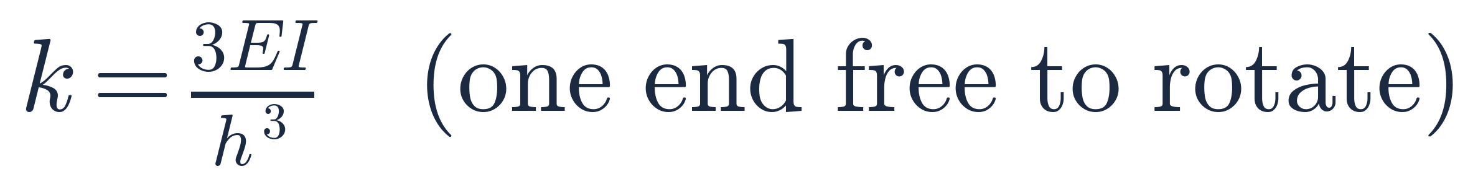
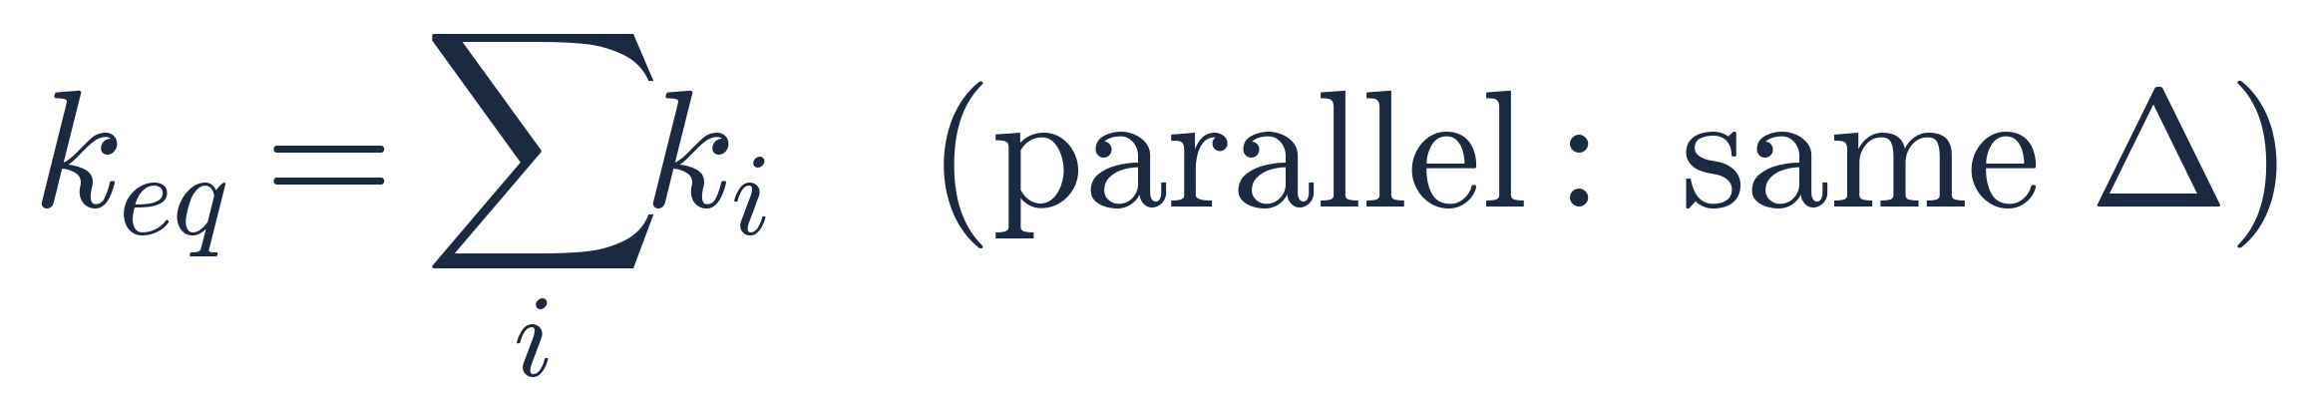
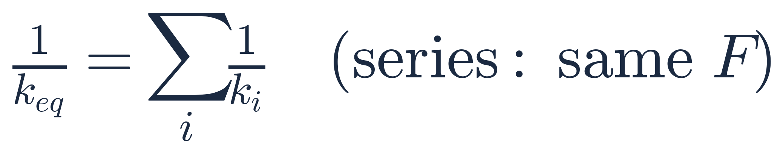
FORMULA · F2 勁度
側向勁度：兩個係數 ＋ 兩種組合方式
兩端固接（樓版剛性）
一端可自由轉動
並聯：位移相同
串聯：受力相同
口訣：被強迫走同一個位移 → 並聯（k 相加）；被強迫承受同一道力 → 串聯（1/k 相加，必定比最軟的還軟）。

Slide 7
WORKED EXAMPLE ①
微型例題① 單層剛性樓版框架：由樓重與柱斷面算 T
SD-U1-1
樓版總重
柱（4 根）
柱淨高
彈性模數
邊界條件
W = 1200 kN
70×70 cm
h = 4 m
E = 2.5 × 10⁷ kN/m²
柱底固接、樓版剛性
1
算質量（不要用 W！）
2
算單柱勁度
m = W / g = 1200 / 9.81 = 122.324 kN·s²/m（= t）
若直接把 W = 1200 當成 m，ω 會暴增 √9.81 = 3.13 倍，
T 被低估成原本的 32%。這是本單元第一大失分點。
I = b⁴/12 = 0.7⁴/12 = 0.020008 m⁴
EI = 500,208 kN·m²
k = 12EI/h³ = 93,789 kN/m（每根柱）
3
同層並聯 → 總勁度
4
算 ω 與 T，再做量級檢查
4 根柱被剛性樓版強迫走同一個 Δ → 並聯
K = 4 × 93,789 = 375,156 kN/m
ω = √(K/m) = √(375,156 / 122.32) = 55.3796 rad/s
T = 2π/ω = 0.11346 s f = 8.814 Hz
檢查：單層 RC 約 0.05~0.15 s ✔ 若柱底改鉸接 → T = 0.2269 s（×2）
答案
T = 0.1135 s（ω = 55.380 rad/s）；誤把 W 當 m 會得到 0.3554 s —— 錯 3.13 倍

Slide 8
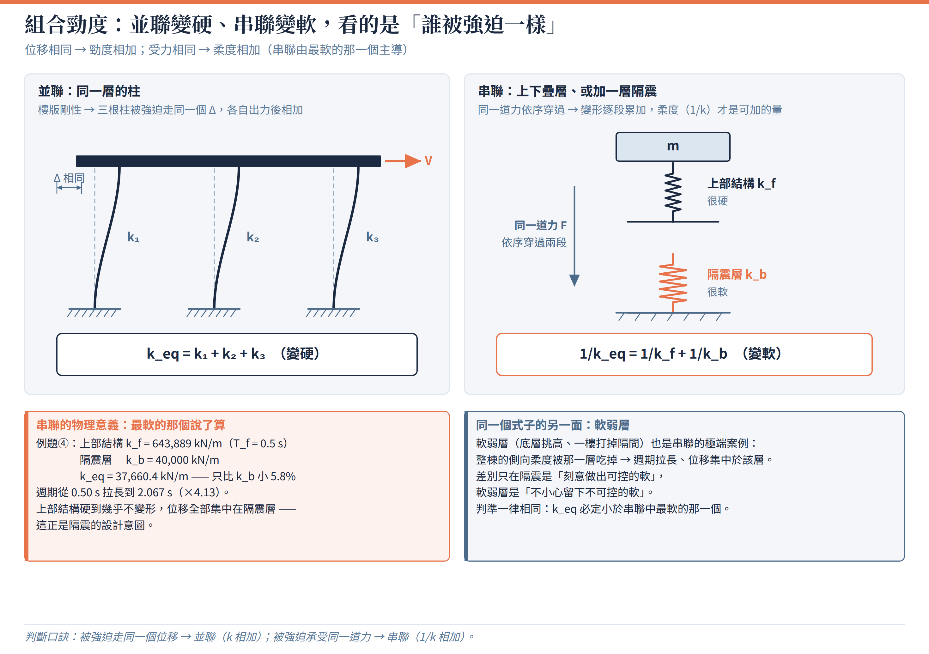
DIAGRAM · 觀念圖解 d3
並聯變硬、串聯變軟 —— 看的是「誰被強迫一樣」
觀念解讀
同一層的柱：樓版剛性把它們強迫走同一個 Δ → 出力相加 → k_eq = Σkᵢ。
上下疊層或加一層隔震：同一道力依序穿過 → 變形累加 → 柔度相加 → k_eq 比最軟的還軟。
例題④：k_f = 643,889 與 k_b = 40,000 串聯後只剩 37,660 kN/m —— 幾乎等於 k_b。
軟弱層是同一個式子的負面版本：不可控的軟，位移全集中在那一層。

Slide 9
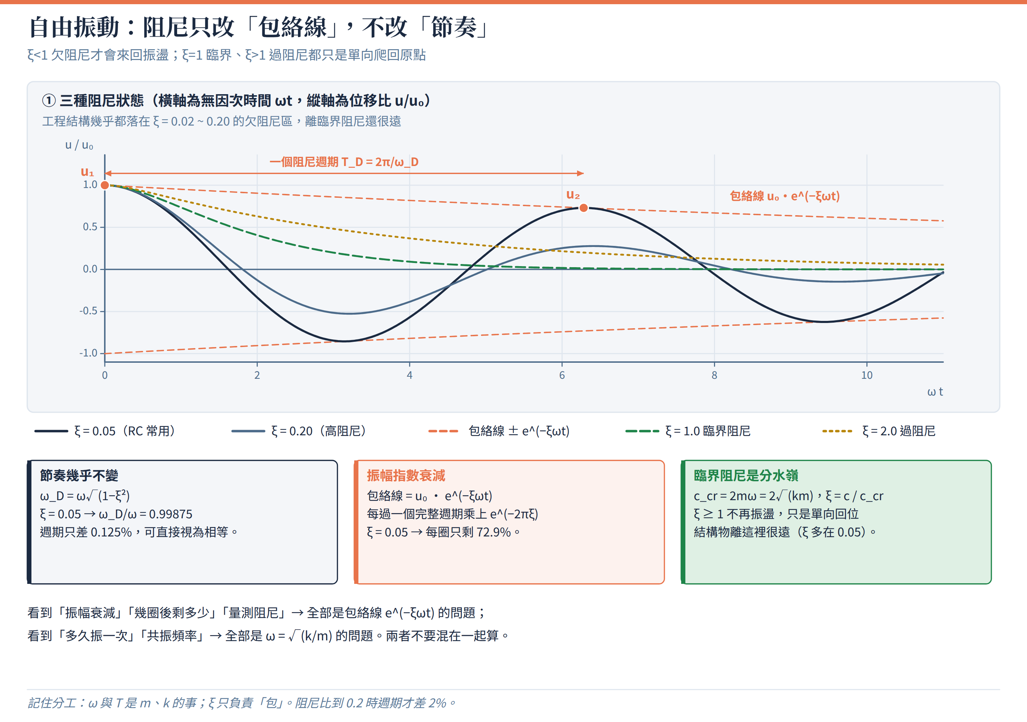
DIAGRAM · 觀念圖解 d4
自由振動：阻尼只改「包絡線」，不改「節奏」
觀念解讀
ω_D = ω√(1−ξ²)。ξ = 0.05 時 ω_D/ω = 0.99875，週期只差 0.125% —— 可直接視為相等。
真正被阻尼改變的是包絡線 u₀·e^(−ξωt)：每過一個完整週期乘上 e^(−2πξ)。
ξ ≥ 1（臨界／過阻尼）就不再振盪，只是單向爬回原點；結構物離這裡很遠。
所以「多久振一次」問 m、k；「衰減多快」問 ξ，兩者不要混在一起算。

Slide 10
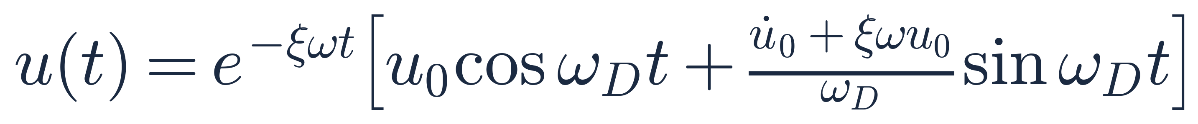
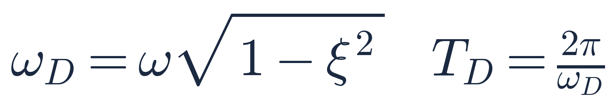
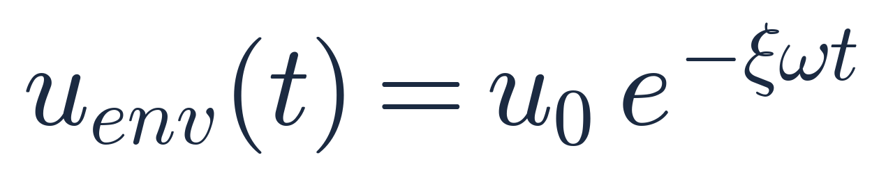
FORMULA · F3 自由振動
自由振動的完整解與三個衍生量
欠阻尼自由振動通解
阻尼頻率與阻尼週期
包絡線
臨界阻尼係數
通解只在初位移／初速度題型才需完整寫出；ξ < 0.2 時 ω_D ≈ ω，不必每次都乘 √(1−ξ²)。

Slide 11
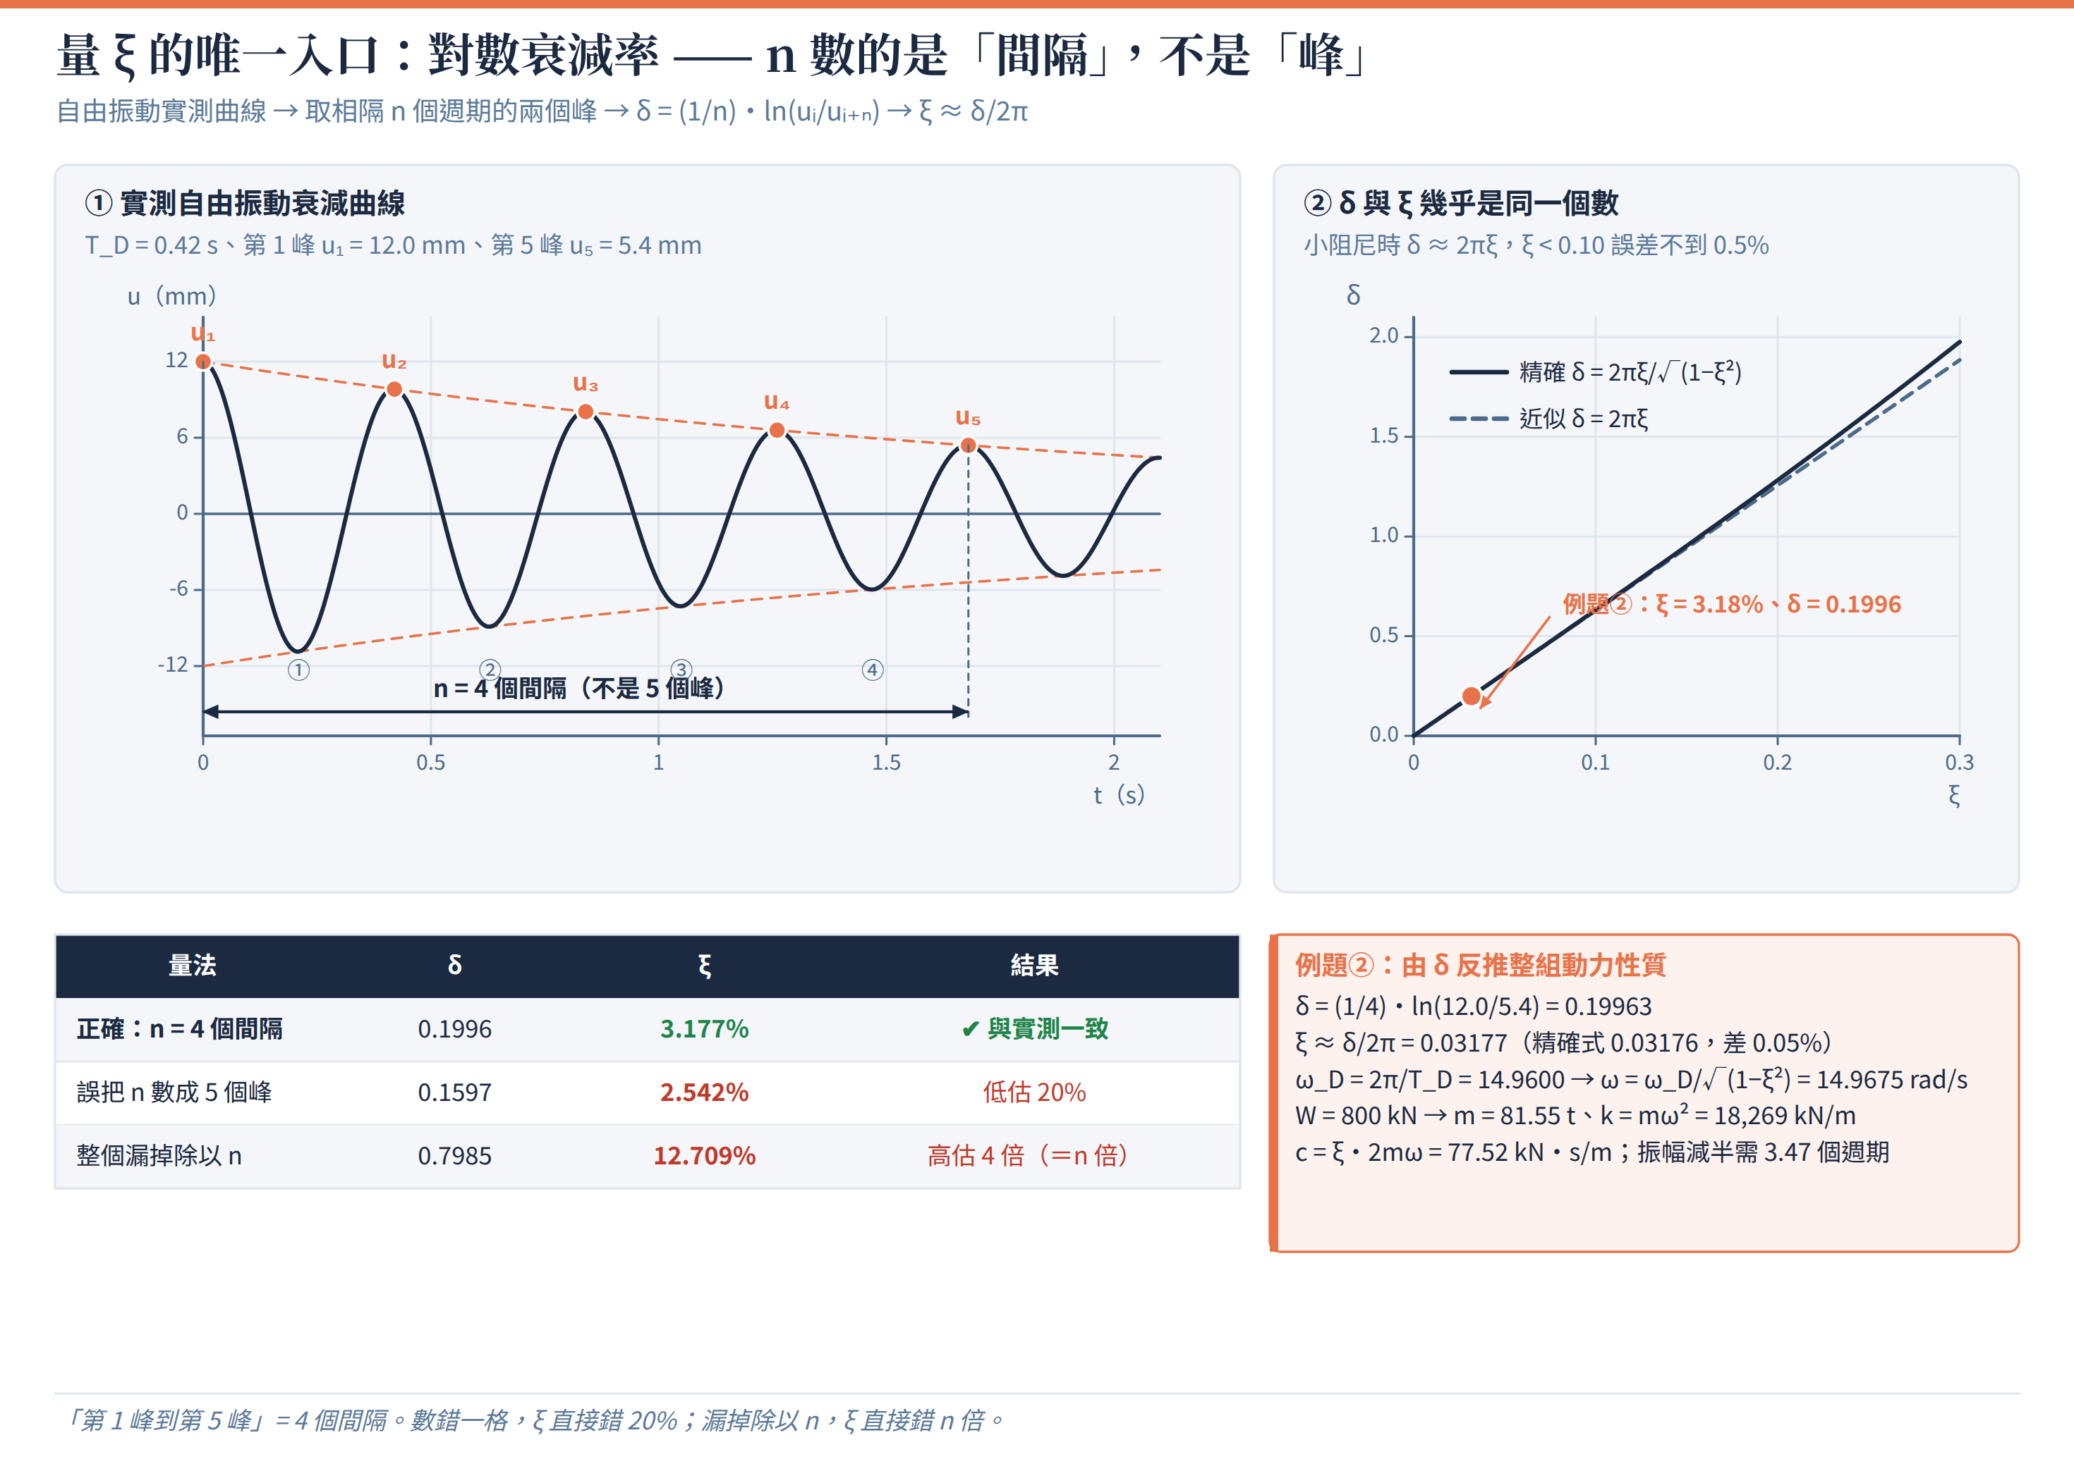
DIAGRAM · 觀念圖解 d5
量 ξ 的唯一入口：對數衰減率的 n 數的是「間隔」
觀念解讀
δ = (1/n)·ln(uᵢ/uᵢ₊ₙ)，其中 n 是兩個峰之間的「完整週期數」，不是峰的個數。
「第 1 峰到第 5 峰」→ n = 4。數成 5 會讓 ξ 低估 20%；整個漏掉除以 n 會高估 n 倍。
小阻尼時 δ ≈ 2πξ，ξ < 0.10 的誤差不到 0.5%，考場可直接用 ξ = δ/2π。
本例 δ = 0.19963 → ξ = 3.177%，是典型的鋼／RC 混合值。

Slide 12
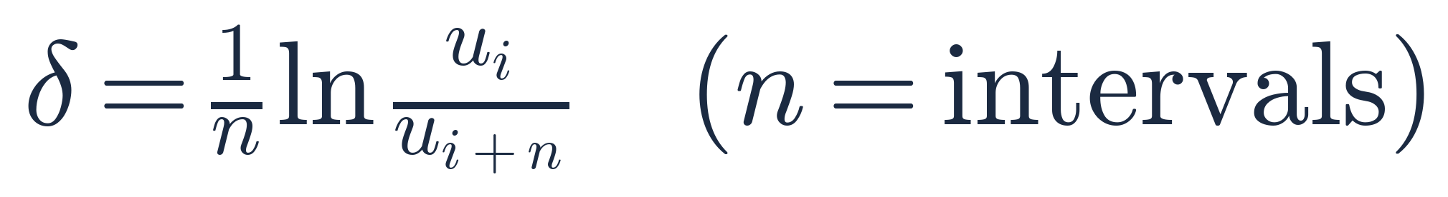
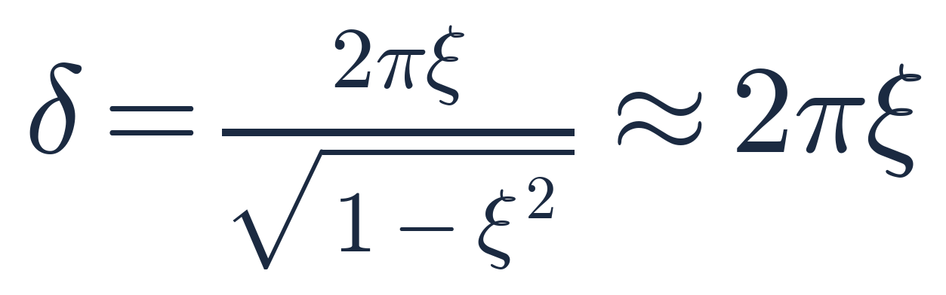
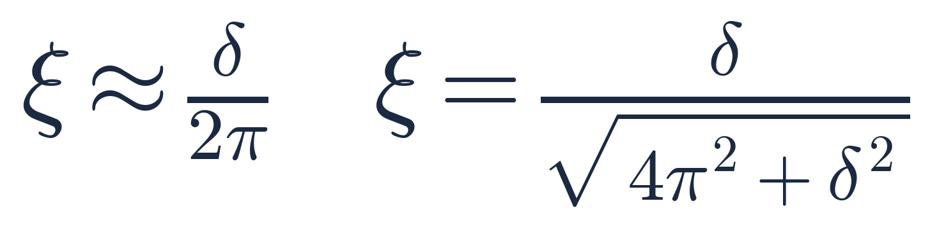
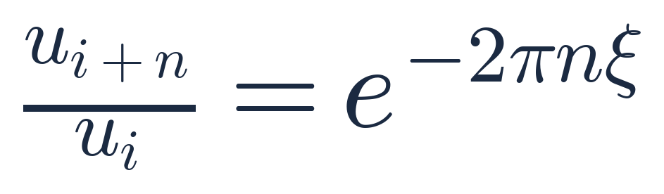
FORMULA · F4 對數衰減率
從實測衰減反推阻尼比的四條式子
對數衰減率定義
δ 與 ξ 的精確關係
反推阻尼比
n 個週期後的振幅比
四條其實是同一件事的四種寫法。最常考：已知兩個峰值求 ξ（用前三條），或已知 ξ 求幾圈後剩多少振幅（用最後一條）。

Slide 13
WORKED EXAMPLE ②
微型例題② 自由振動實測 → 對數衰減率 → 整組動力性質
SD-U1-1
第 1 峰
第 5 峰
量測週期
結構重量
u₁ = 12 mm
u₅ = 5.4 mm
T_D = 0.42 s
W = 800 kN
1
先確認 n 是多少
2
算對數衰減率與阻尼比
第 1 峰到第 5 峰 → 中間跨過 4 個完整週期
n = 4（間隔數），不是 5（峰數）
數錯一格，ξ 直接錯 20%
δ = (1/4)·ln(12/5.4) = 0.19963
ξ ≈ δ/2π = 0.03177 = 3.177%
精確式 ξ = δ/√(4π²+δ²) = 0.03176（僅差 0.05%）
3
由 T_D 回推 ω 與 k
4
算阻尼係數與衰減行為
ω_D = 2π/T_D = 14.9600 rad/s
ω = ω_D/√(1−ξ²) = 14.9675 rad/s（幾乎相同）
m = W/g = 81.55 t → k = mω² = 18,269 kN/m
c_cr = 2mω = 2441.2 kN·s/m
c = ξ·c_cr = 77.52 kN·s/m
振幅衰減一半需要 ln2/(2πξ) = 3.47 個週期
答案
ξ = 3.177%、ω = 14.968 rad/s、k = 18,269 kN/m、c = 77.52 kN·s/m

Slide 14
SOLUTION FLOW
SOP
解題四步：從題目文字到答案的決策路徑
SD-U1-1
第 2 步（抓 m 與 k）與第 3 步（選對公式）決定 90% 的分數
結構動力題目
幾個獨立位移？
SDOF：一個 m、
一個等效 k
m = W/g
（別用 W）
柱端能轉動嗎？
MDOF：組 [M]、[K]
或用 Rayleigh 商
無 → 自由振動
δ、ξ、包絡線
有外力嗎？
ω = √(k/m)
T = 2π/ω
同層並聯 Σk
疊層串聯 Σ1/k
不能轉 → 12EI/h³
有 → 先算 r = Ω/ω
外力 DMF／地動 TR
能轉 → 3EI/h³
Sa(T, ξ) → F = m·Sa
量級 self-check T ≈ 0.05~0.1N 秒（N = 樓層數）；ξ：RC 5%、鋼 2%、隔震 10~20%；r→∞ 時 DMF→0、TR→0。三個數字有一個離譜就回頭找單位錯誤。
三個一定要檢查的地方
單位 W 是力、m 是質量，m = W/9.81
邊界 柱端能不能轉 → 12 或 3
r 的方向 r = Ω/ω，外界 ÷ 結構

Slide 15
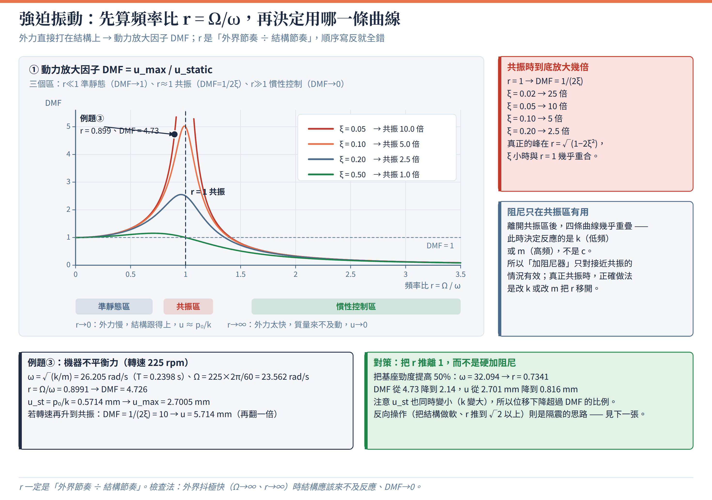
DIAGRAM · 觀念圖解 d6
強迫振動：頻率比 r 決定你落在哪一區
觀念解讀
r ≪ 1 準靜態區：結構跟得上外力，u ≈ p₀/k，DMF → 1，加阻尼沒有用。
r ≈ 1 共振區：DMF = 1/(2ξ)。ξ = 2% 的鋼結構放大 25 倍，ξ = 5% 的 RC 放大 10 倍。
r ≫ 1 慣性控制區：質量來不及動，DMF → 0。這是隔震的工作區。
離開共振區後所有 ξ 的曲線幾乎重疊 —— 阻尼只在共振附近有效，真正共振時該改 k 或 m。

Slide 16
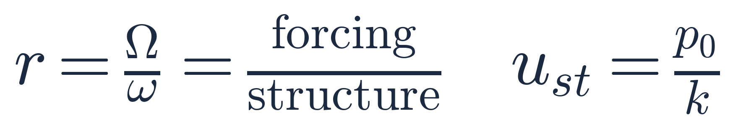
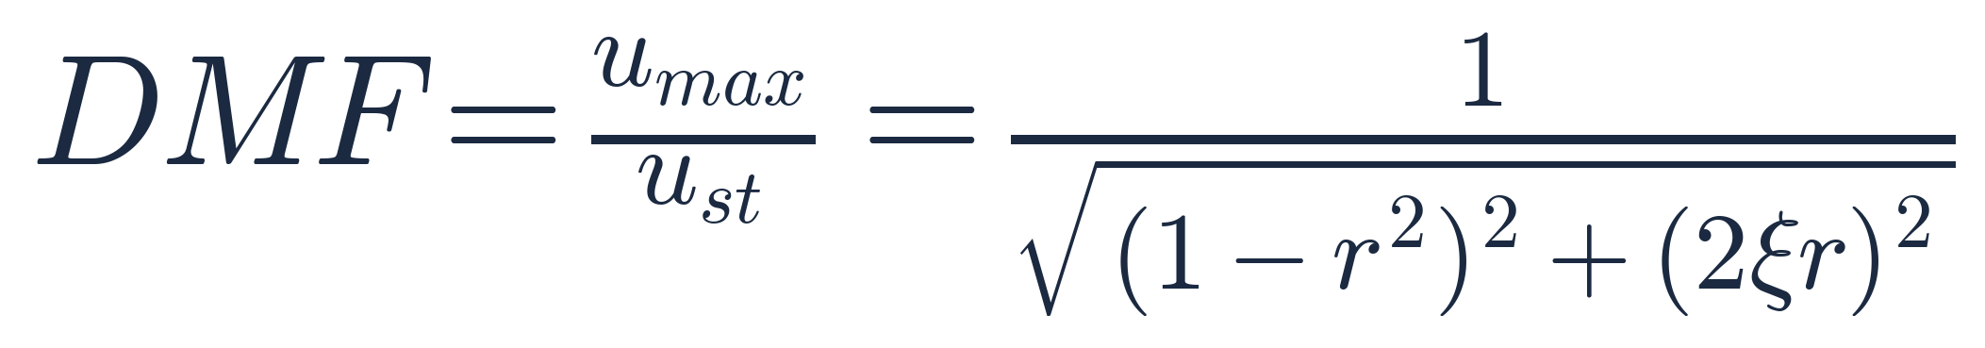
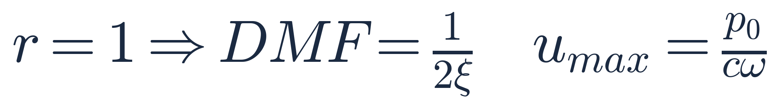
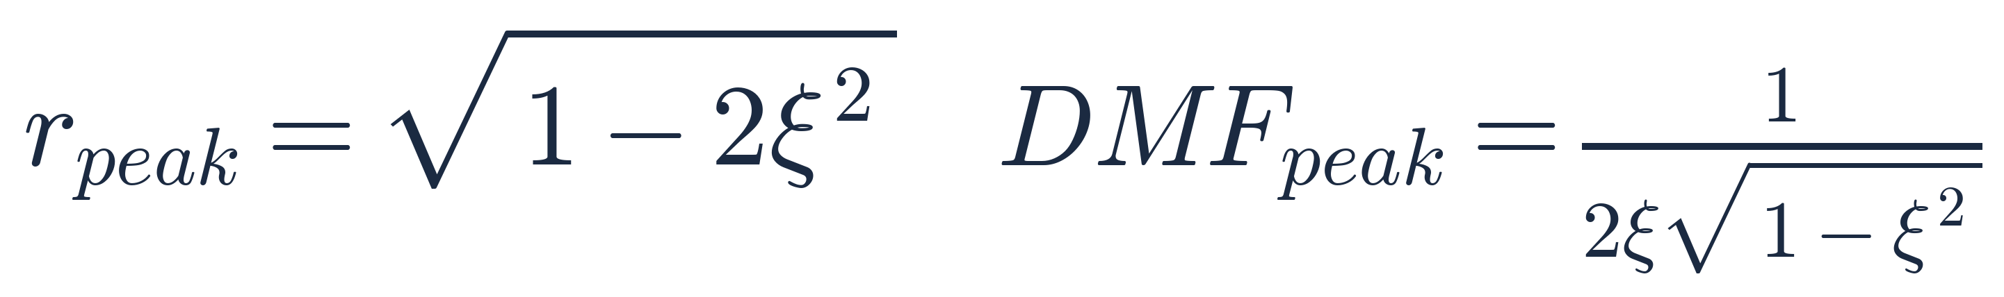
FORMULA · F5 強迫振動
動力放大因子 DMF：外力直接打在結構上時用
頻率比與靜位移
動力放大因子
共振時
真正的峰值位置
r 永遠是「外界激振節奏 ÷ 結構自然節奏」。檢查法：Ω → ∞ 時 DMF 應 → 0，若結果相反就是 r 寫反了。

Slide 17
WORKED EXAMPLE ③
微型例題③ 機器不平衡力：算 DMF 並提出對策
SD-U1-1
機器＋基座重
基座勁度
轉速
不平衡力
阻尼比
W = 500 kN
k = 35,000 kN/m
225 rpm
p₀ = 20 kN
ξ = 0.05
1
算結構自然節奏
2
算外界激振節奏與頻率比
m = W/g = 50.968 t
ω = √(k/m) = 26.2050 rad/s → T = 0.23977 s
Ω = 225 × 2π/60 = 23.5619 rad/s
r = Ω/ω = 0.89914 —— 非常接近 1，落在共振區邊緣
3
套 DMF 求動力位移
4
風險評估與對策
DMF = 1/√((1−r²)² + (2ξr)²) = 4.7259
u_st = p₀/k = 0.5714 mm
u_max = u_st × DMF = 2.7005 mm
若轉速升到共振：DMF = 1/(2ξ) = 10 → u = 5.714 mm（再翻一倍）
對策：基座勁度提高 50% → r = 0.7341、DMF = 2.142
u 由 2.701 mm 降到 0.816 mm —— 移開 r 比硬加阻尼有效
答案
r = 0.8991 → DMF = 4.726，u_max = 2.701 mm；加勁 50% 後降為 0.816 mm

Slide 18
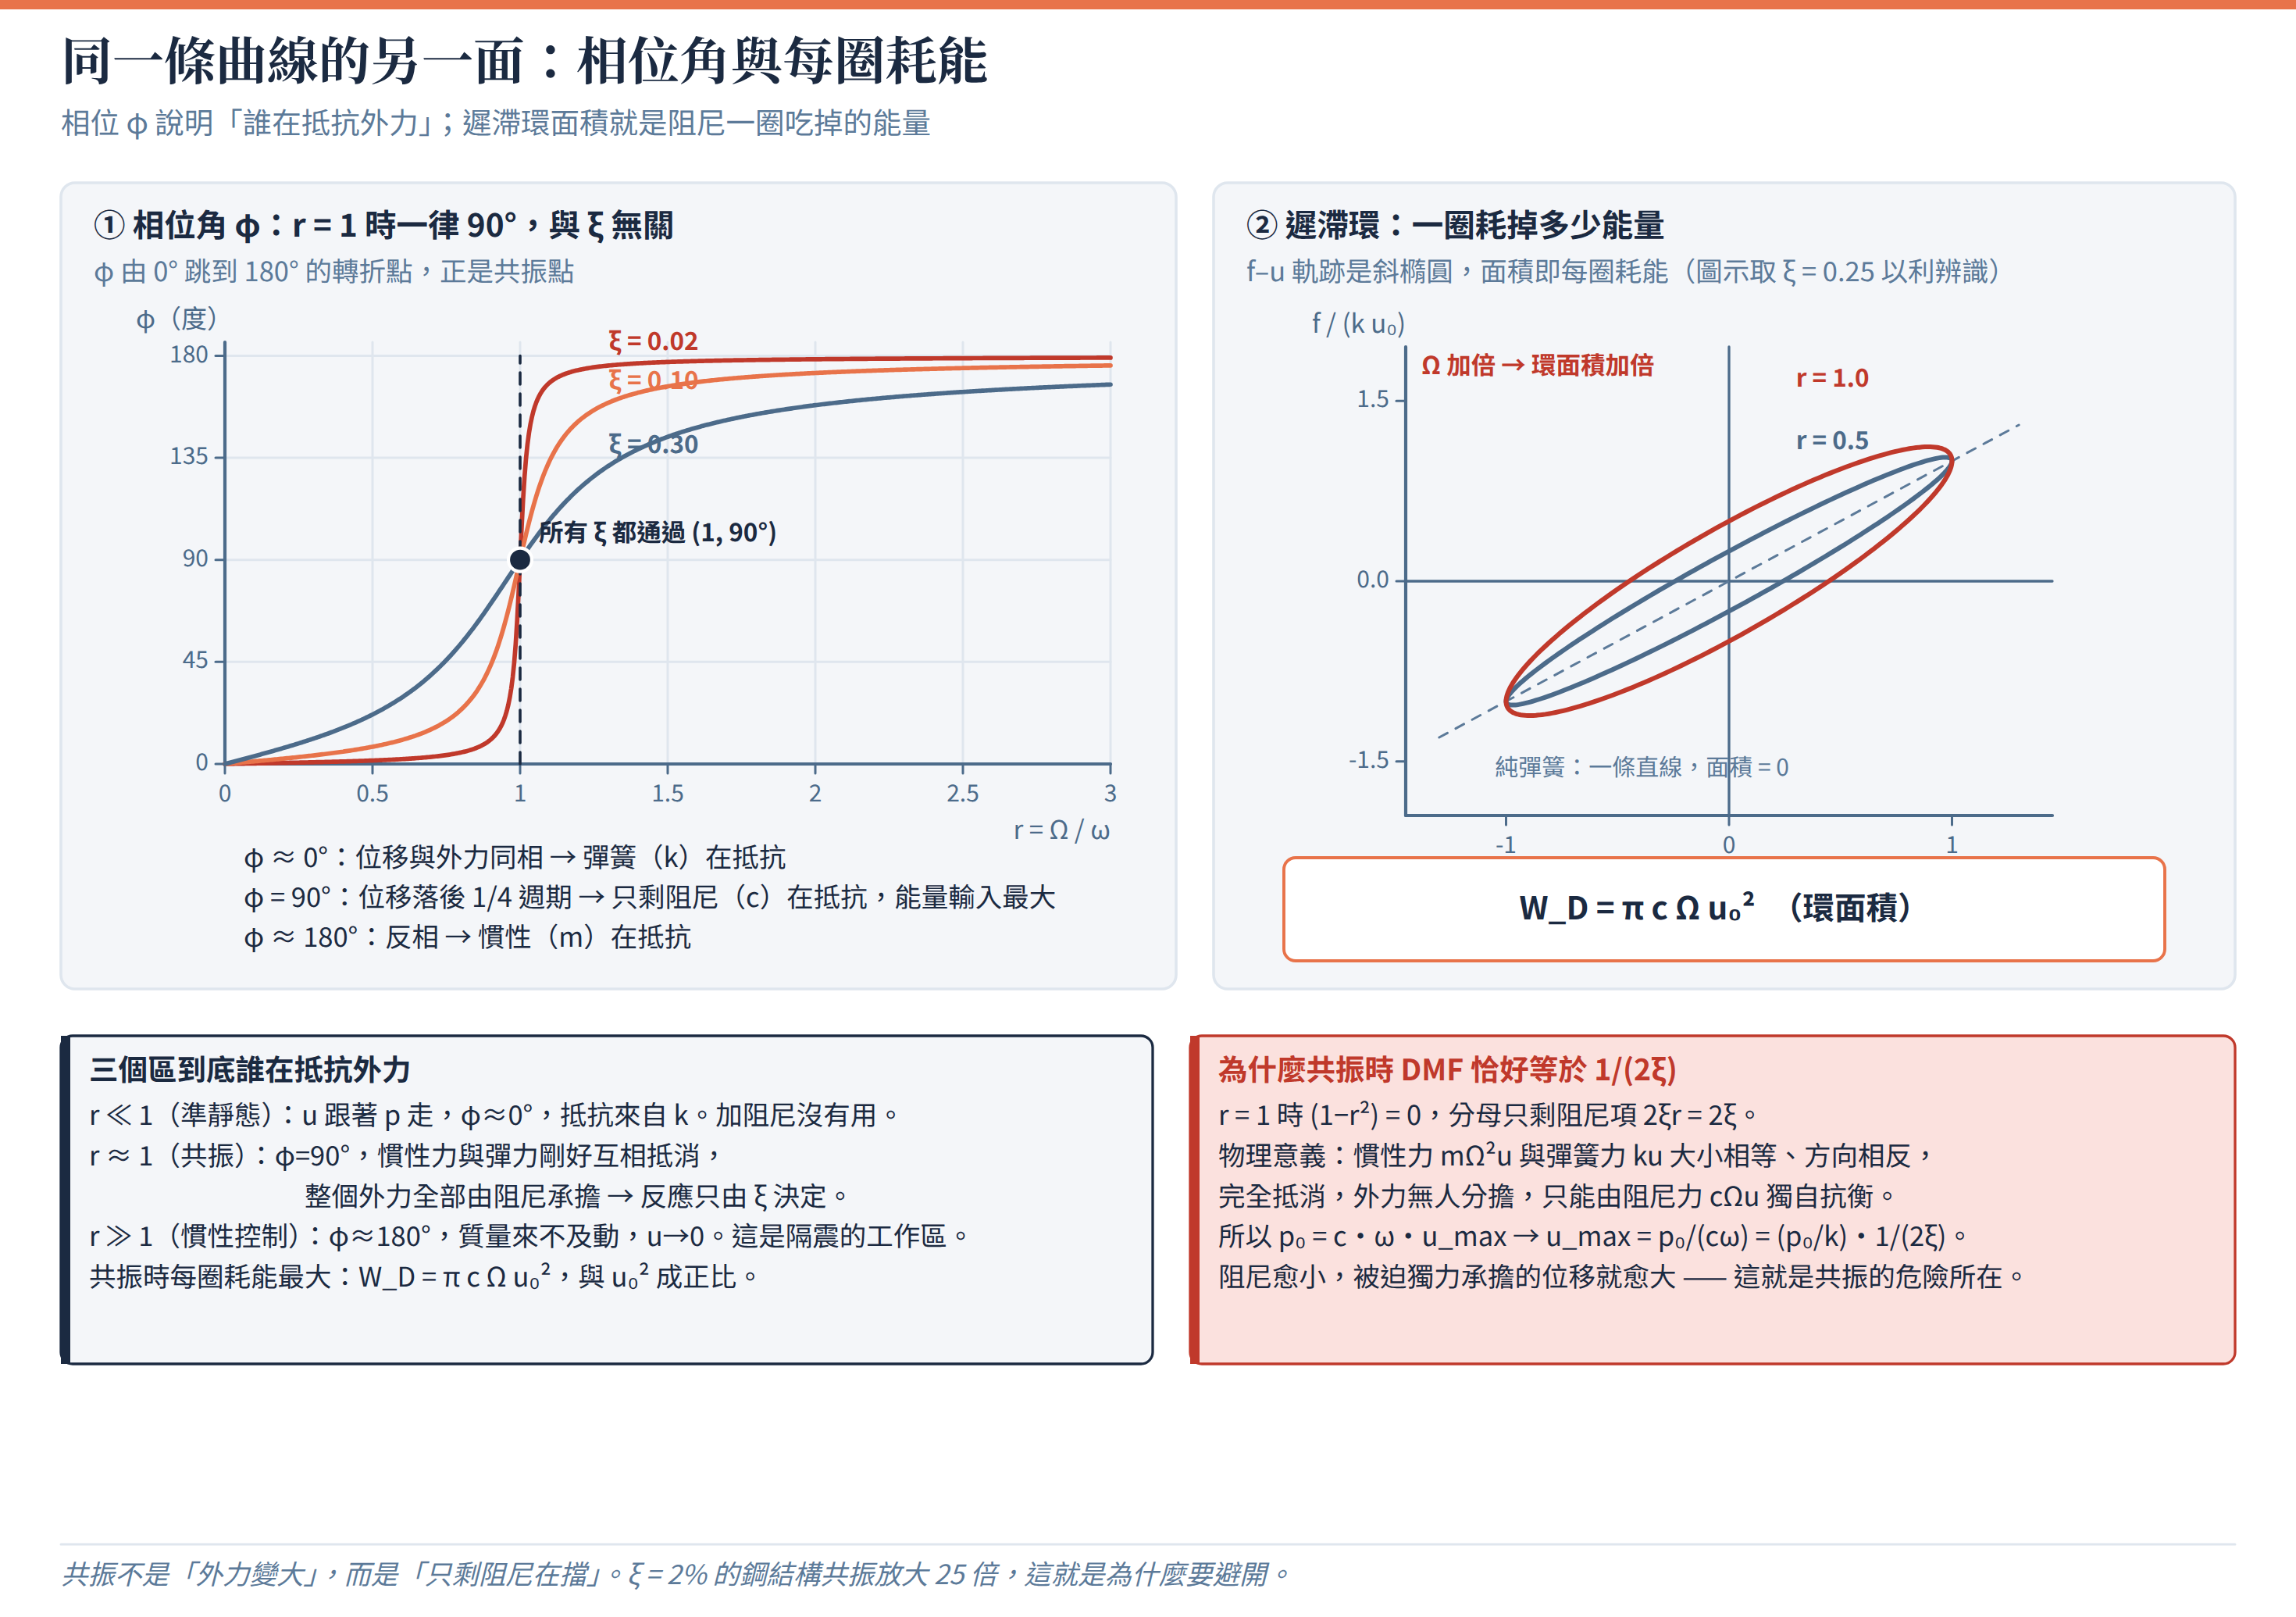
DIAGRAM · 觀念圖解 d7
共振為什麼危險？因為「只剩阻尼在擋」
觀念解讀
相位角 φ 在 r = 1 時恆為 90°，與 ξ 完全無關 —— 這是判斷共振點最乾淨的指標。
φ = 90° 意味慣性力與彈簧力剛好互相抵消，外力無人分擔，只能由阻尼力 cΩu 獨自抗衡。
所以 p₀ = cωu_max → u_max = (p₀/k)·1/(2ξ)，DMF = 1/(2ξ) 就是這樣來的。
遲滯環面積 W_D = πcΩu₀² 就是一圈耗掉的能量；共振時環最肥，也代表能量輸入最大。

Slide 19
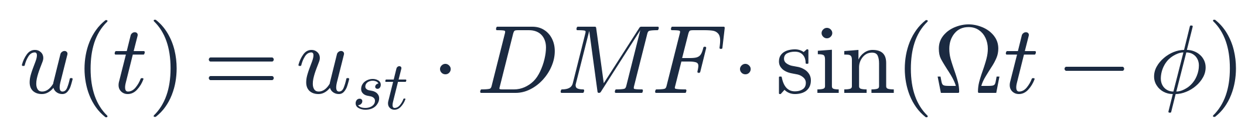
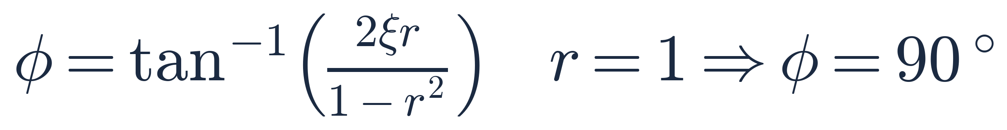
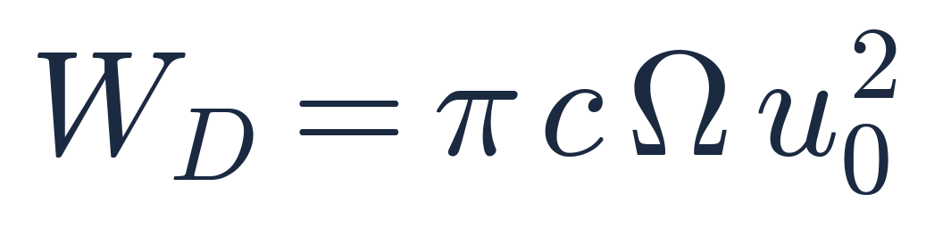
FORMULA · F6 相位與耗能
相位角、每圈耗能，與三個區的物理分工
穩態反應（含相位落後）
相位角
每圈黏滯阻尼耗能
誰在抵抗外力
W_D 與振幅平方成正比、與激振頻率一次方成正比 —— 阻尼器在高頻、大振幅時才有明顯貢獻。

Slide 20
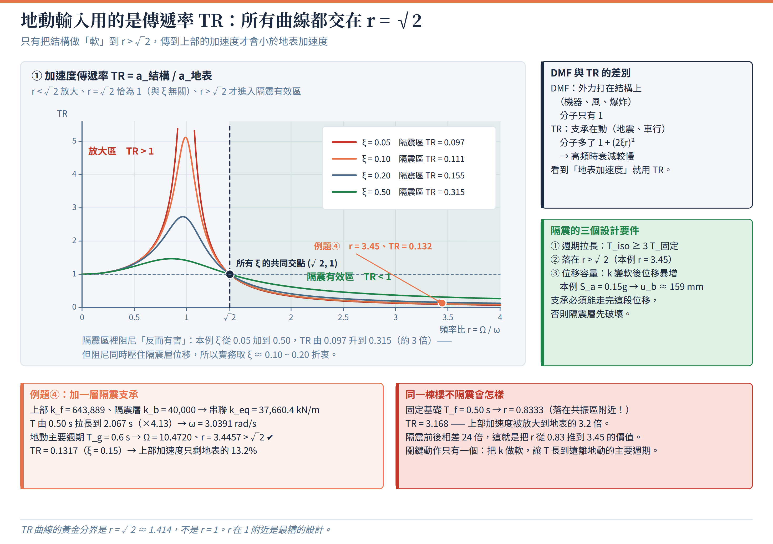
DIAGRAM · 觀念圖解 d8
地動輸入用 TR：黃金分界是 r = √2，不是 r = 1
觀念解讀
支承在動（地震、車行）時，分子多了 1 + (2ξr)²，所以用 TR 而不是 DMF。
所有 ξ 的 TR 曲線都通過 (√2, 1) —— r < √2 一律放大，r > √2 才開始減震。
例題④：隔震後 r = 3.45，TR = 0.132；同一棟不隔震 r = 0.83，TR = 3.17（放大 3 倍）。
隔震區裡加大阻尼反而抬高 TR，但能壓住隔震層位移 —— 實務取 ξ ≈ 0.10~0.20 折衷。

Slide 21
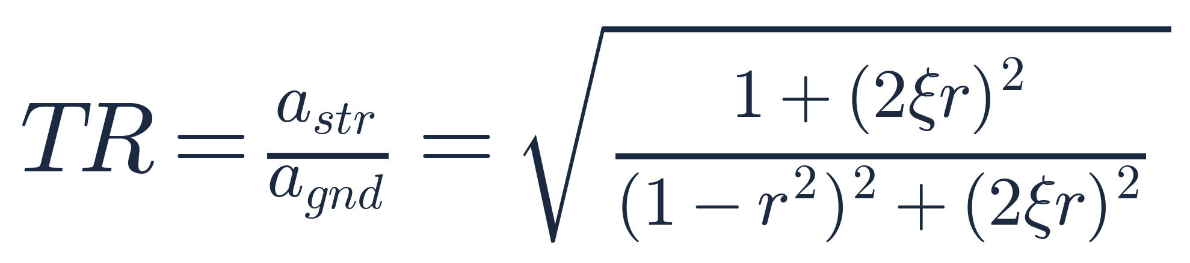
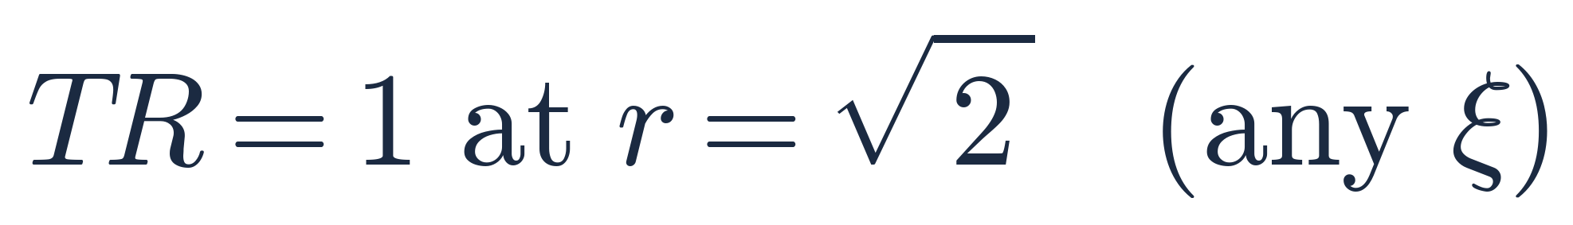
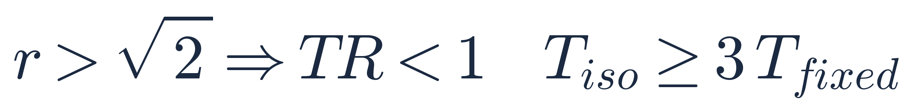
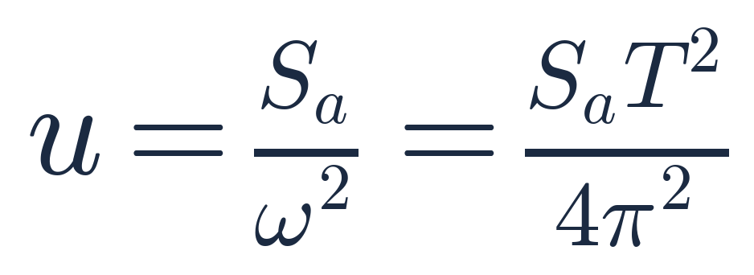
FORMULA · F7 傳遞率與隔震
加速度傳遞率 TR：地動輸入專用
加速度傳遞率
與 ξ 無關的共同交點
隔震有效條件
位移需求（別忘了檢核）
隔震三要件缺一不可：週期拉長到固定基礎的 3 倍以上、落在 r > √2、支承有足夠位移容量。

Slide 22
WORKED EXAMPLE ④
微型例題④ 基礎隔震：串聯勁度 → 週期拉長 → 傳遞率
SD-U1-1
上部結構總重
固定基礎週期
隔震層勁度
地動主要週期
支承阻尼比
W = 40,000 kN
T_f = 0.5 s
k_b = 40,000 kN/m
T_g = 0.6 s
ξ = 0.15
1
先反推上部結構等效勁度
2
串聯求等效勁度與新週期
m = W/g = 4077.47 t，ω_f = 2π/T_f = 12.5664 rad/s
k_f = m·ω_f² = 643,889 kN/m —— 比隔震層硬 16 倍
1/k_eq = 1/k_f + 1/k_b → k_eq = 37,660 kN/m
k_eq 只比 k_b 小 5.8% —— 最軟的那個說了算
T = 2π√(m/k_eq) = 2.0674 s（×4.13，滿足 ≥ 3 倍）
3
算頻率比並判斷是否進入隔震區
4
算傳遞率並檢核位移
Ω = 2π/T_g = 10.4720 rad/s
r = Ω/ω = 3.4457 > √2 = 1.414 ✔ 落在隔震有效區
未隔震時 r = 0.8333 < √2，反而被放大
TR = 0.1317 → 上部加速度只剩地表的 13.2%
未隔震 TR = 3.168（放大 3.2 倍），前後差 24 倍
位移需求 u = Sa/ω² ≈ 159 mm，支承必須走得完
答案
T 由 0.5 s 拉長到 2.067 s → r = 3.446 > √2 → TR = 0.1317（未隔震為 3.17）

Slide 23
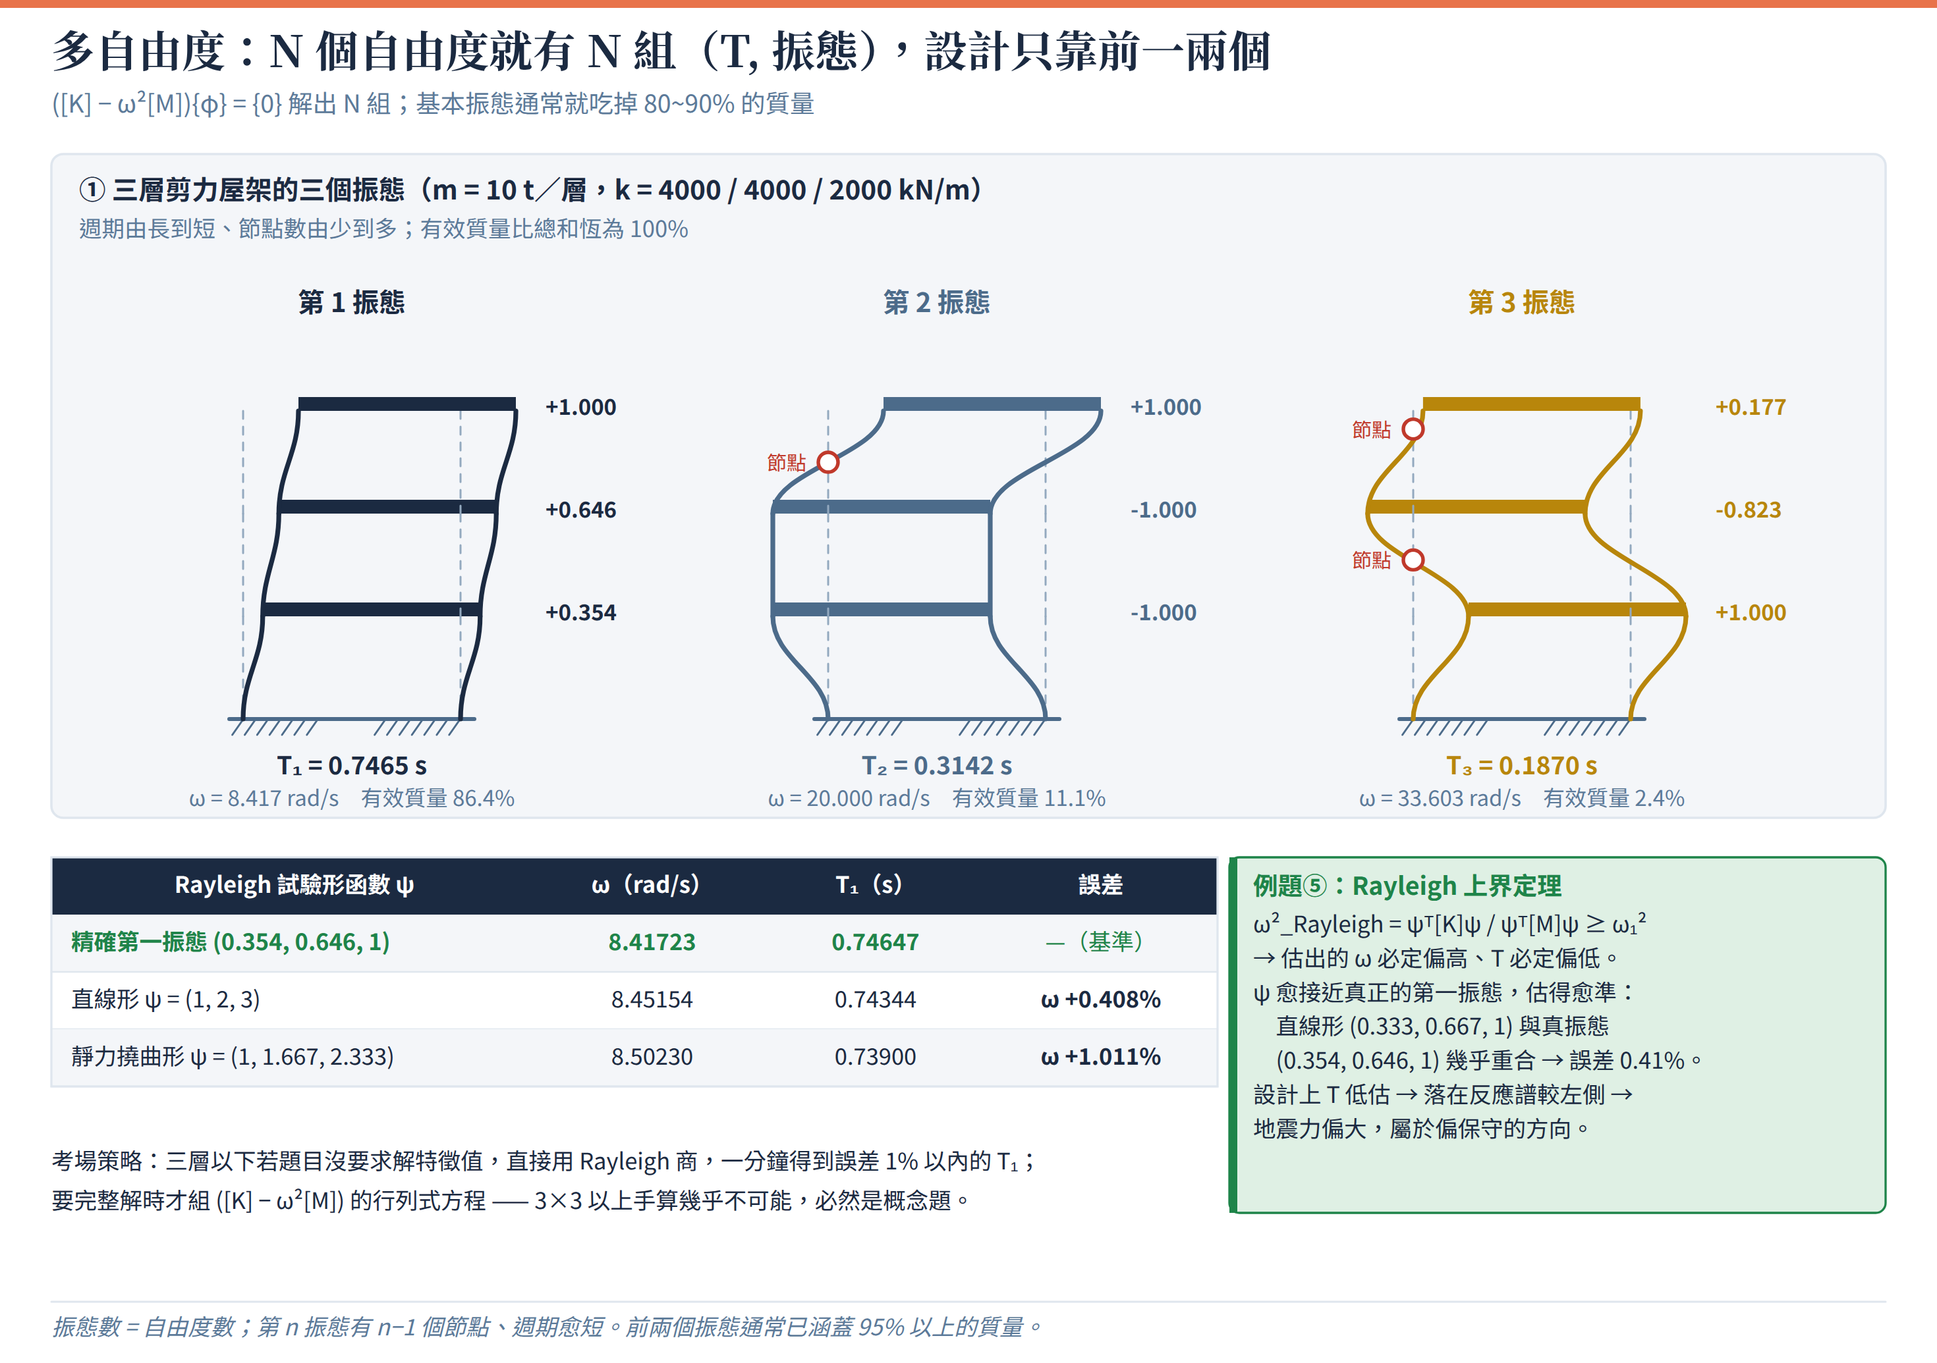
DIAGRAM · 觀念圖解 d9
多自由度：N 個自由度就有 N 組（T, 振態）
觀念解讀
特徵值問題 ([K] − ω²[M]){φ} = {0} 解出 N 組頻率與振態；第 n 振態有 n−1 個節點。
本例三層屋架：T₁ = 0.7465 s 吃掉 86.4% 的質量，前兩個振態合計 97.6%。
Rayleigh 商用直線形 ψ = (1,2,3) 估出 T₁ = 0.74344 s，只差 0.41%。
上界定理保證：估出的 ω 必定偏高、T 必定偏低 → 地震力偏大，是偏保守的方向。

Slide 24
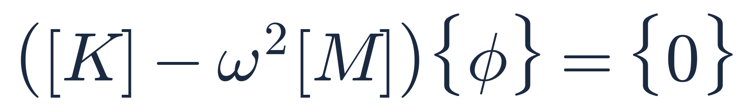
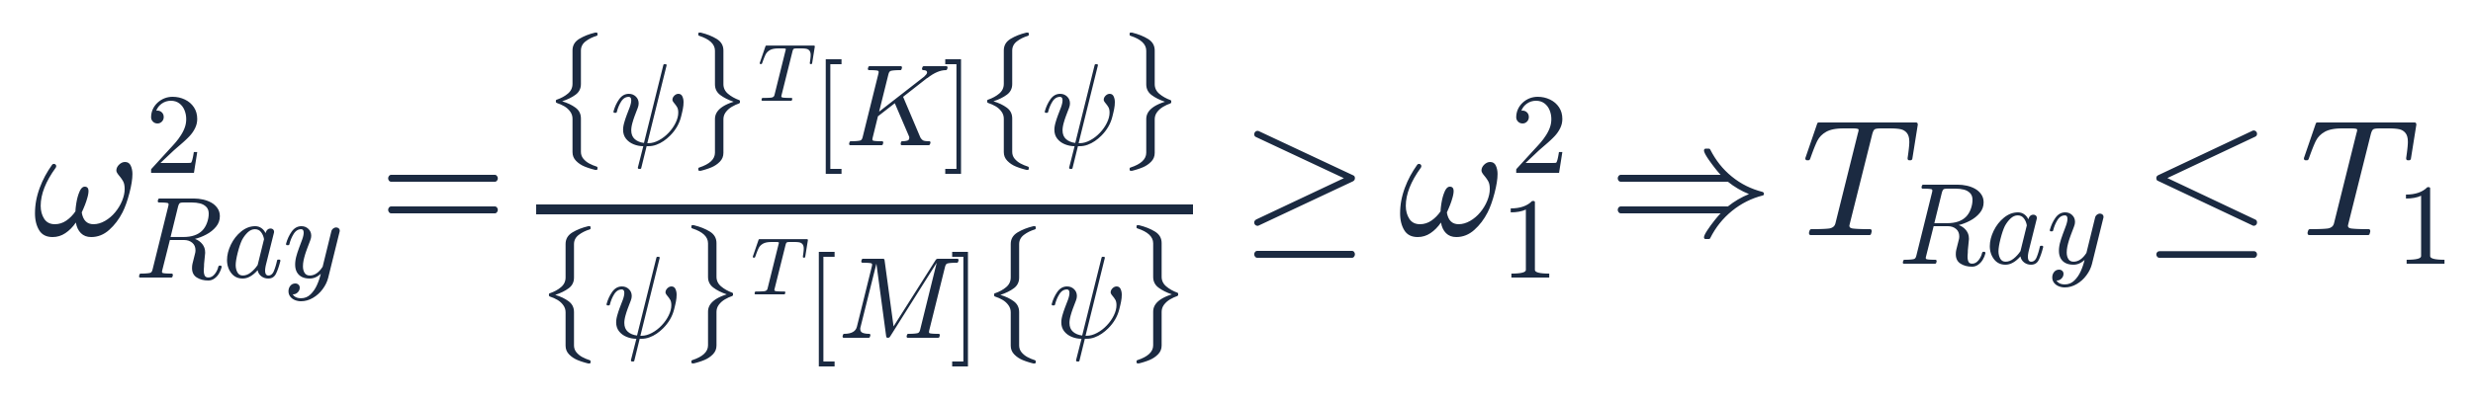
FORMULA · F8 多自由度
特徵值問題、正交性，與考場救命的 Rayleigh 商
特徵值方程
特徵方程（求 ω）
振態正交性
Rayleigh 商與上界定理
3×3 以上手算特徵值幾乎不可能 —— 改用 Rayleigh 商，假設合理的變形形狀 ψ，一分鐘得到誤差 1% 內的 T₁。

Slide 25
WORKED EXAMPLE ⑤
微型例題⑤ 三層剪力屋架：Rayleigh 商估 T₁ 並驗證上界
沿用 SD-U1-2／U1-3 的基準結構
各層質量
各層勁度（下→上）
自由度
求
m = 10 t／層
4000 / 4000 / 2000 kN/m
3（各樓層側向位移）
基本週期 T₁
1
組勁度矩陣（三對角）
2
選試驗形函數 ψ
K₁₁ = k₁+k₂ = 8000、K₁₂ = −k₂ = −4000
K₂₂ = k₂+k₃ = 6000、K₂₃ = −k₃ = −2000、K₃₃ = k₃ = 2000
[M] = diag(10, 10, 10)
第一振態的形狀必定「由下而上單調增加、無節點」
最簡單的合理假設：直線形 ψ = (1, 2, 3)
（若時間允許，也可用靜力撓曲線 ψ = (1, 1.667, 2.333)）
3
算 Rayleigh 商
4
與精解比對並驗證上界性質
ψᵀ[K]ψ = 10,000 ψᵀ[M]ψ = 140
ω² = 71.429 → ω = 8.45154 rad/s
T₁ = 2π/ω = 0.74344 s
精確解 ω₁ = 8.41723、T₁ = 0.74647 s
直線形誤差 ω +0.408%；靜力撓曲形 ω +1.011%
兩者都 ≥ 精確值 → 上界定理成立；ψ 愈接近真振態愈準
答案
Rayleigh 商 T₁ = 0.74344 s，精解 0.74647 s —— 誤差 0.41%，且必定偏保守

Slide 26
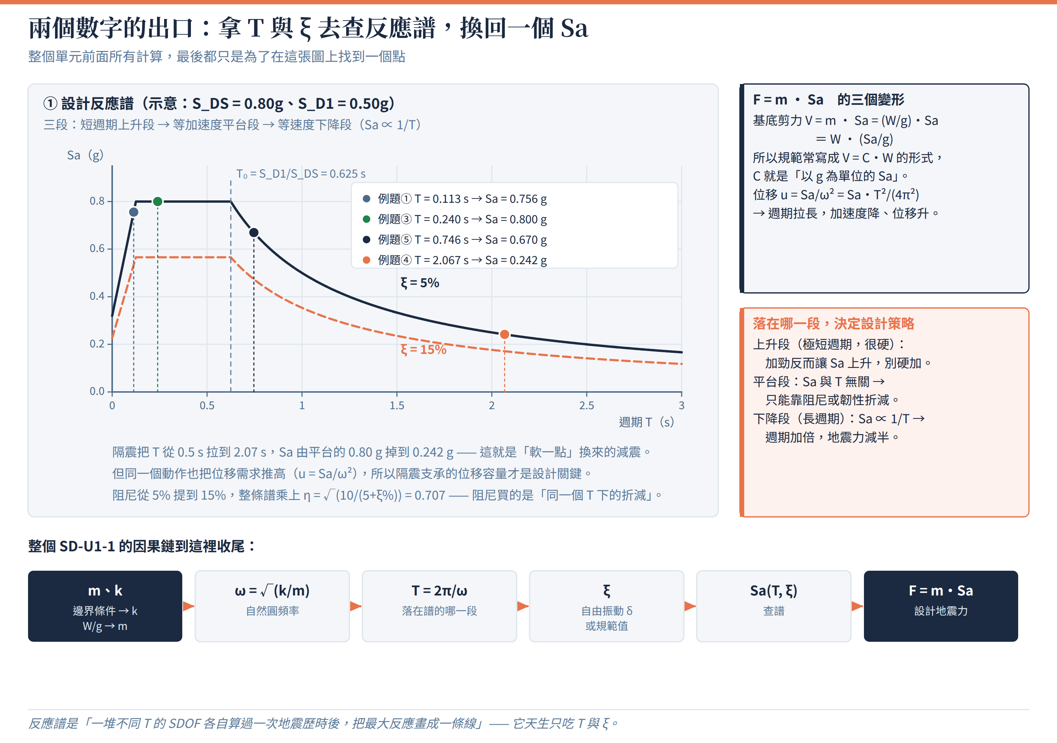
DIAGRAM · 觀念圖解 d10
兩個數字的出口：拿 (T, ξ) 去查反應譜換回一個 Sa
觀念解讀
反應譜天生只吃兩個輸入：週期 T 與阻尼比 ξ —— 前面所有計算都是為了得到這兩個數。
上升段（極短週期）加勁反而讓 Sa 上升；平台段 Sa 與 T 無關；下降段 Sa ∝ 1/T，週期加倍地震力減半。
隔震把 T 從 0.5 s 拉到 2.07 s，Sa 由平台的 0.80g 掉到 0.242g。
阻尼由 5% 提到 15%，整條譜再乘上 η = 0.707；但同時位移需求 u = Sa/ω² 會上升。

Slide 27
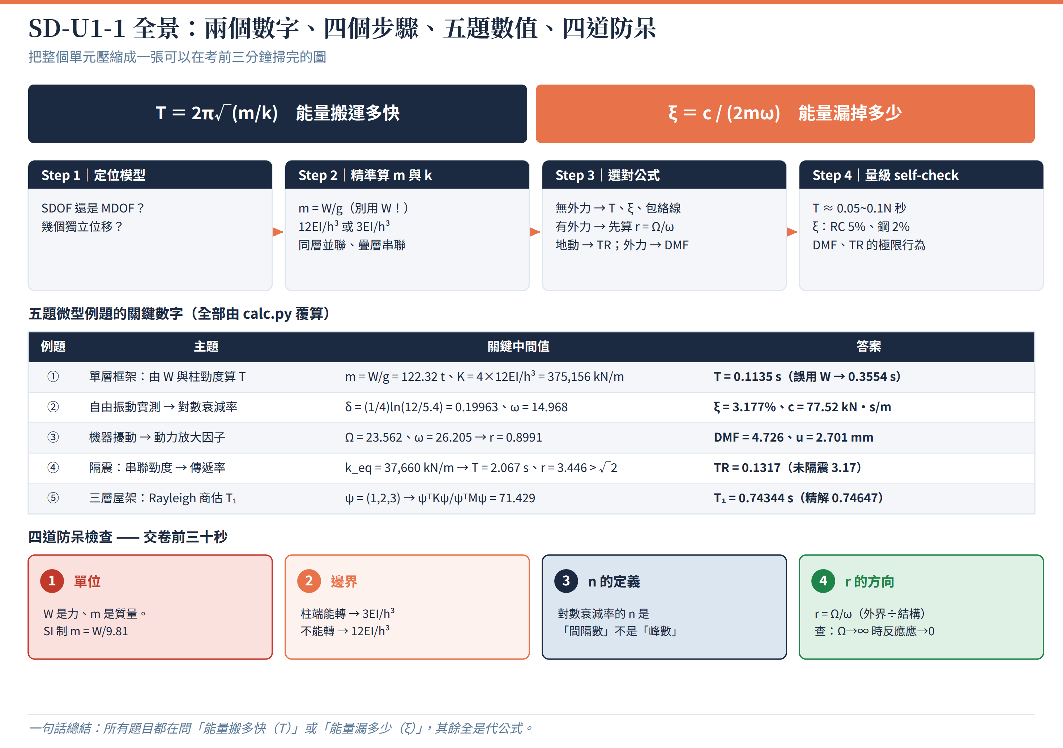
DIAGRAM · 觀念圖解 d11
全景圖：兩個數字、四個步驟、五題數值、四道防呆
觀念解讀
Step 1 定位模型 → Step 2 精準算 m 與 k → Step 3 選對公式 → Step 4 量級 self-check。
五題例題涵蓋了本單元全部題型：建模、量測阻尼、強迫振動、隔震、多自由度。
四道防呆：單位（W vs m）、邊界（12 vs 3）、n 的定義（間隔 vs 峰）、r 的方向（Ω/ω）。
考前三分鐘只看這一張，就能把整個單元的判斷順序完整復習一次。

Slide 28
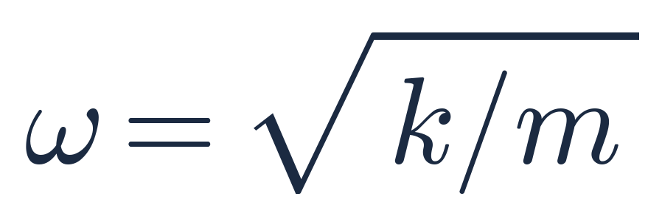
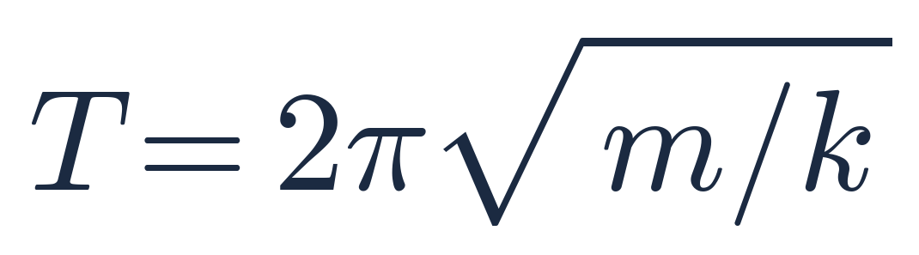
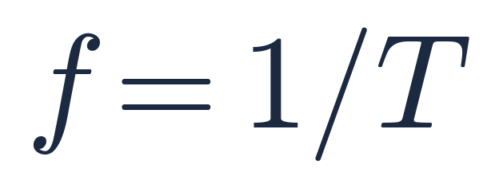
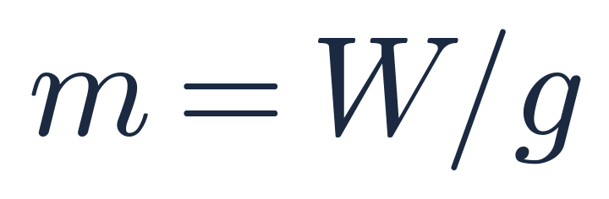
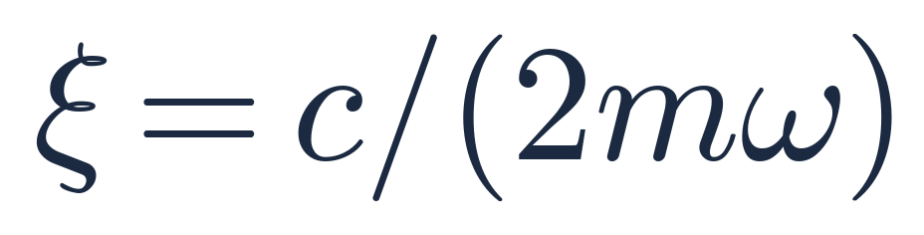
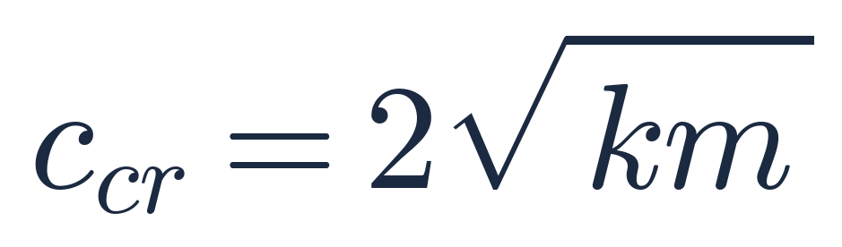
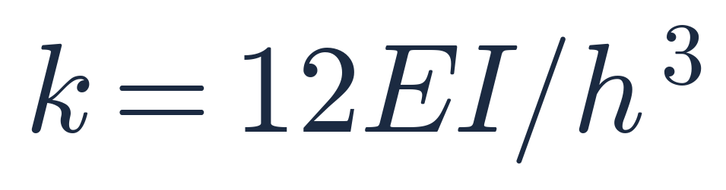
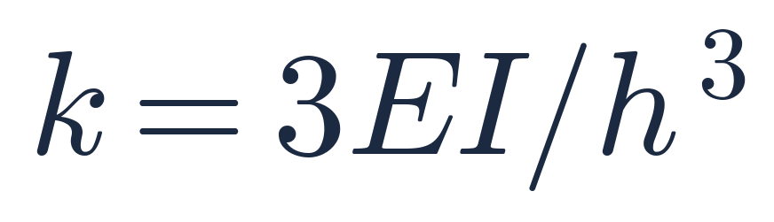
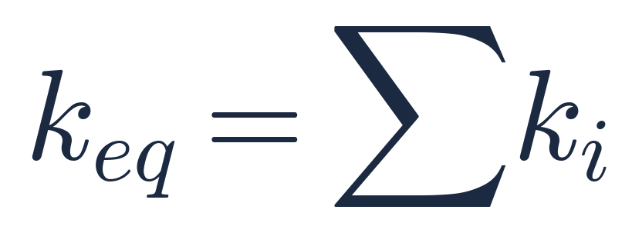
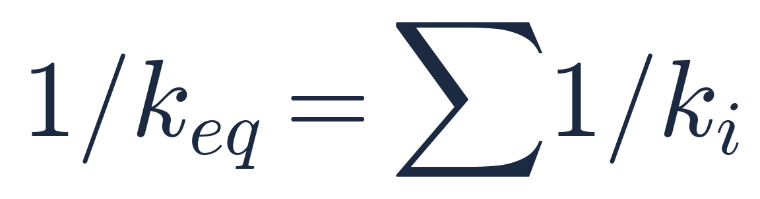
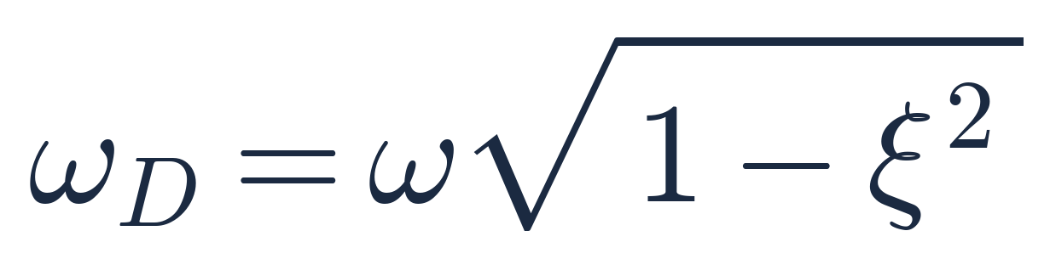





CHEAT SHEET · 考前速查 (1/2)
基本量 ‧ 勁度 ‧ 自由振動 ‧ 對數衰減率
自然圓頻率
週期
頻率
質量
阻尼比
臨界阻尼
兩端固接
一端可轉
並聯
串聯
阻尼頻率
包絡線
對數衰減率
小阻尼近似
反推 ξ
n 圈後振幅比

Slide 29
















CHEAT SHEET · 考前速查 (2/2)
強迫振動 ‧ 相位與耗能 ‧ 傳遞率 ‧ 多自由度
頻率比
靜位移
動力放大因子
共振放大
真正峰值位置
相位角
共振相位
每圈耗能
加速度傳遞率
共同交點
隔震條件
位移需求
特徵值方程
特徵方程
振態正交性
Rayleigh 商

Slide 30
REVIEW
高頻陷阱六則 —— 每一則都直接扣掉整題
!
把重量 W 直接當成質量 m
!
邊界條件看錯：12EI/h³ vs 3EI/h³
SI 制必須 m = W/g。直接用 W 會讓 ω 暴增 √9.81 = 3.13 倍、T 低估成原本的 32%。例題①：正解 T = 0.1135 s，誤用 W 得到 0.3554 s。
只要柱端有一端能自由轉動（柱底鉸接、柱頂無梁束制、與梁鉸接），勁度就從 12EI/h³ 掉到 3EI/h³。勁度 ÷4 → 週期 ×2。
!
對數衰減率的 n 數成「峰數」
!
頻率比 r 寫反成 ω/Ω
「第 1 峰到第 5 峰」是 4 個間隔，不是 5。數成 5 → ξ 低估 20%（3.177% 變 2.542%）；整個漏掉除以 n → 高估 n 倍。
r 一定是「外界激振節奏 ÷ 結構自然節奏」＝ Ω/ω。檢查法：讓外界抖極快（Ω→∞、r→∞），結構應該來不及反應、DMF→0。
!
地動題目誤用 DMF 而非 TR
!
隔震只看加速度，忘了位移
外力直接打在結構上 → DMF（分子只有 1）；支承在動（地震、車行）→ TR（分子多了 1+(2ξr)²）。兩者的分界也不同：DMF 的關鍵在 r=1，TR 的關鍵在 r=√2。
把 k 做軟，加速度下降，但位移 u = Sa/ω² 必定上升。例題④ 隔震層位移需求約 159 mm；支承若走不完這段位移，隔震層會先破壞。

Slide 31
考前總複習｜重點回顧
SD-U1-1 結構動力基本性質及原理｜重點回顧
整個單元只在算兩個數字：週期 T（能量搬運多快，由 m 與 k 決定）與阻尼比 ξ（能量漏掉多少，由 c 決定）。
1
抓 m 與 k 是分數所在：m = W/g，k 看柱端能不能轉（12EI/h³ 或 3EI/h³），同層並聯相加、疊層串聯取柔度。
2
阻尼不改節奏只改包絡線：ω_D ≈ ω，衰減看 e^(−ξωt)；量測 ξ 的唯一入口是對數衰減率，n 數的是「間隔」。
3
強迫振動先算 r = Ω/ω：外力用 DMF（共振時 1/(2ξ)），地動用 TR（分界在 r = √2，隔震就是把 r 推過去）。
4
最後拿 (T, ξ) 查反應譜換回 Sa，F = m·Sa —— 前面所有計算都只是為了在那張圖上找到一個點。
5

